Slide 1
物聯網實務 期末報告
電機碩一 11278008 林佳慧
電機碩一 11278002 陳恩妮

Slide 2
系統架構

Slide 3
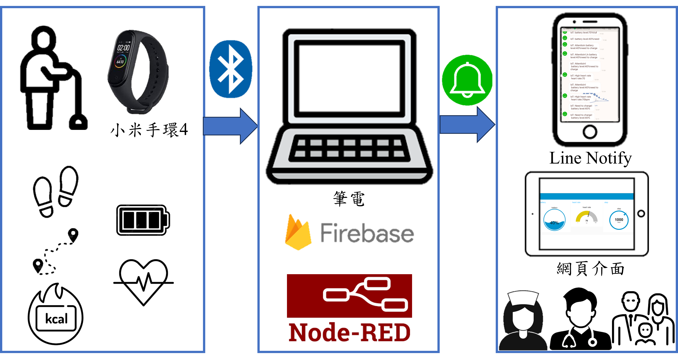

Slide 4
流程圖

Slide 5
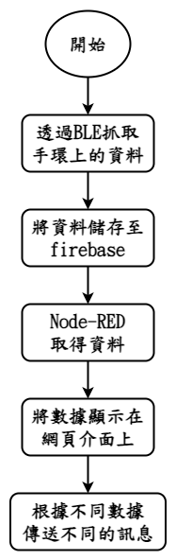

Slide 6
藍芽連接

Slide 7
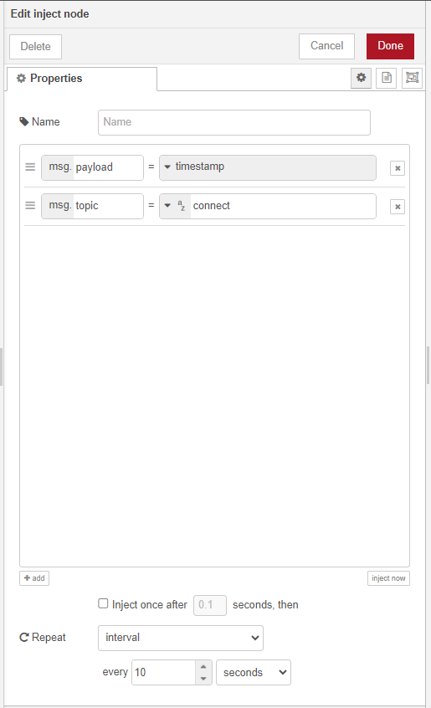
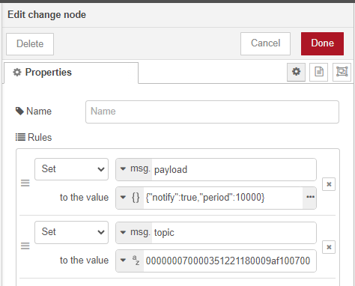
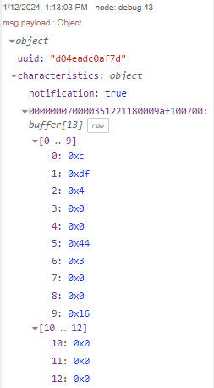
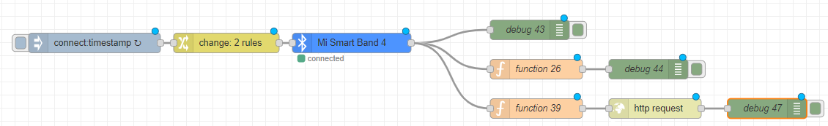
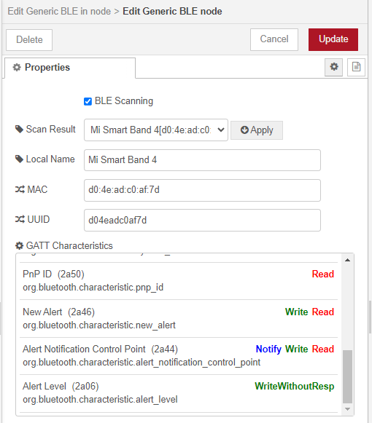
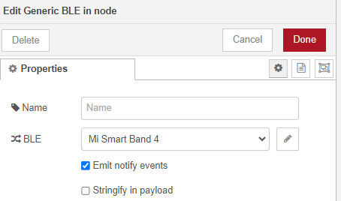

Slide 8
取得數據

Slide 9
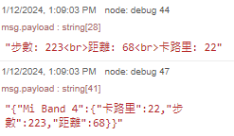
取得數據
var data = msg.payload.characteristics["000000070000351221180009af100700"];
var msg1 = {}; msg1.payload = "步數: " + data[1] + "<br>" + "距離: " + data[5] + "<br>" + "卡路里: " + data[9];
return [msg1];

Slide 10
上傳數據至firebase

Slide 11
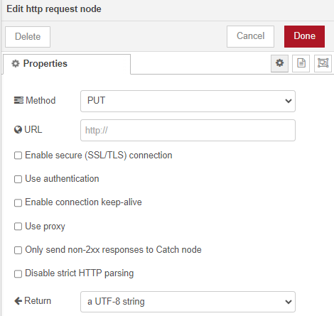
將數據上傳至firebase
var data = msg.payload.characteristics["000000070000351221180009af100700"];
msg.url = "https://aiotdemo-f60d9-default-rtdb.firebaseio.com/miband/users.json";
msg.payload = { "user1": { "步數": data[1], "距離": data[5], "卡路里": data[9] } };
return msg;

Slide 12
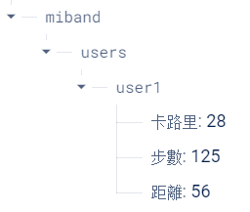
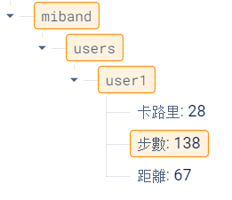
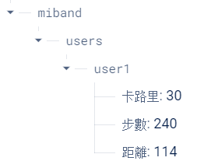

Slide 13
Combine

Slide 14
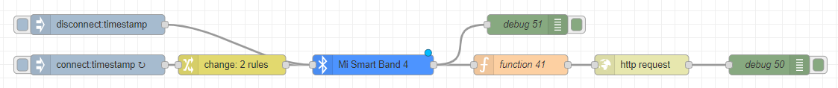
var data = msg.payload.characteristics["000000070000351221180009af100700"];
var d = new Date();
msg.url = "https://aiotdemo-f60d9-default-rtdb.firebaseio.com/miband/users.json";
msg.payload = { "步數": 7500, "距離": data[5], "卡路里": data[9], "time":d, "heart rate": 30, "battery":"60%" };
return msg;

Slide 15
從firebase取得數據

Slide 16

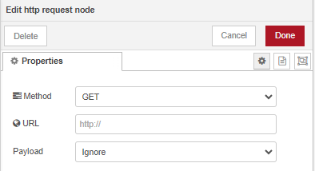

msg.url ="https://aiotdemo-f60d9-default-rtdb.firebaseio.com/miband/users.json";
return msg;

Slide 17
Battery

Slide 18
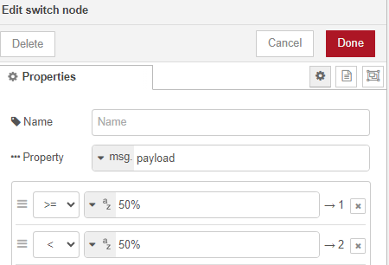
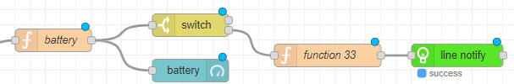
電量小於50%時，會發送充電通知。
msg.payload = msg.payload["battery"];
return msg;

Slide 19
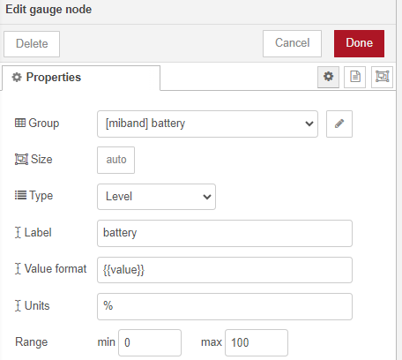
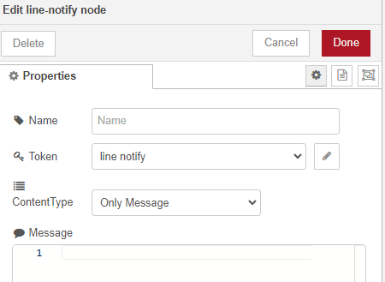
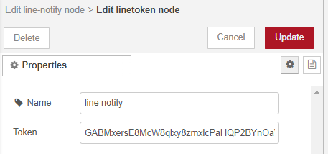
var message = "Need to charge! \n battery level:" + msg.payload ;
msg.payload = message;
return msg;
自己創建line帳號的token

Slide 20
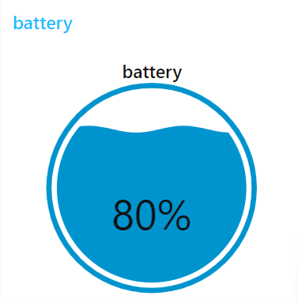
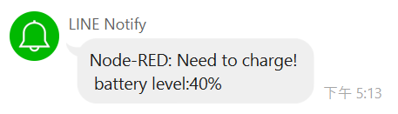
Result
Dashboad顯示電量
電量小於40%，會跳出line通知

Slide 21
Heart rate

Slide 22
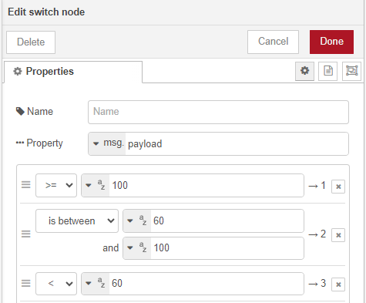
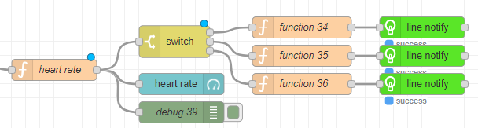
心率大於100時，發送”High heart rate”
心率在60和100之間時，發送”Normal heart rate”
心率小於60時，發送”Low heart rate”
msg.payload = msg.payload["heart rate"];
return msg;

Slide 23
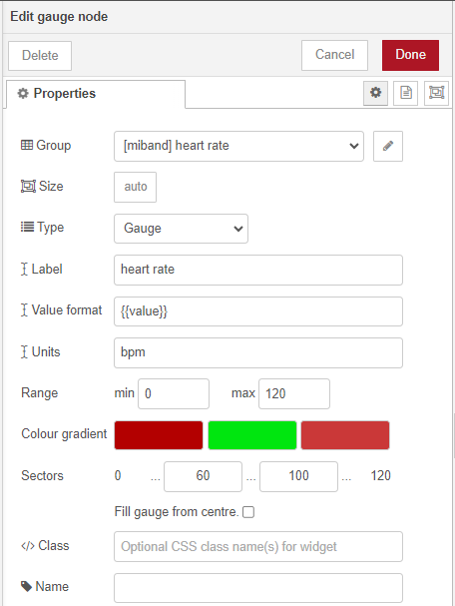
var message = "High heart rate \n heart rate:" + msg.payload +"bpm";
msg.payload = message;
return msg;
var message = "Normal heart rate \n heart rate:" + msg.payload +"bpm";
msg.payload = message;
return msg;
var message = "Low heart rate \n heart rate:" + msg.payload+"bpm";
msg.payload = message;
return msg;
自己創建line帳號的token

Slide 24
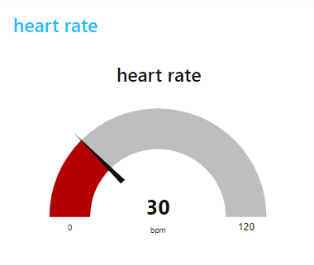

Result
Dashboad顯示心率
心率小於60bpm，會跳出line通知

Slide 25
Step

Slide 26
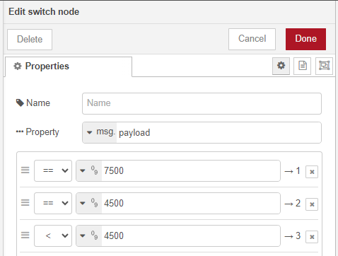
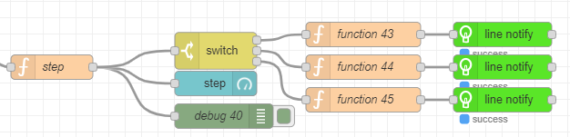
步數到達7500時，發送”恭喜已達長壽最佳步數7500!”
步數到達4500時，發送”恭喜已達每日基本步數4500!”
步數小於4500時，發送”未達每日基本步數”
msg.payload = msg.payload["步數"];
return msg;

Slide 27
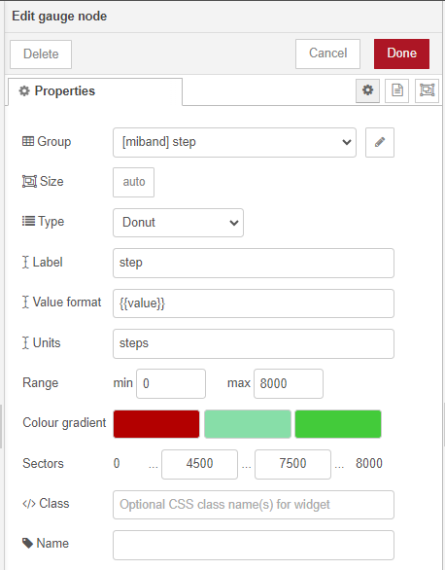
var message = "\n 恭喜已達長壽最佳步數7500! \n 您的目前步數: "+ msg.payload +"步";
msg.payload = message;
return msg;
var message = "\n 恭喜已達每日基本步數4500! \n 您的目前步數: "+ msg.payload +"步";
msg.payload = message;
return msg;
var message = "未達每日基本步數\n 您的目前步數: "+ msg.payload +"步";
msg.payload = message;
return msg;
自己創建line帳號的token

Slide 28
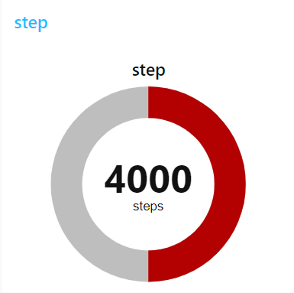
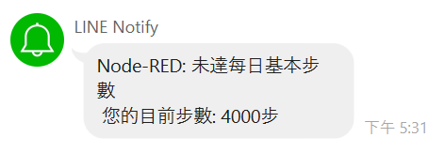
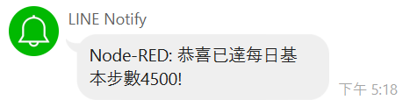
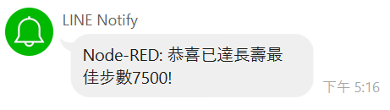
Result
Dashboad顯示步數
每日步數line通知

Slide 29
Time

Slide 30

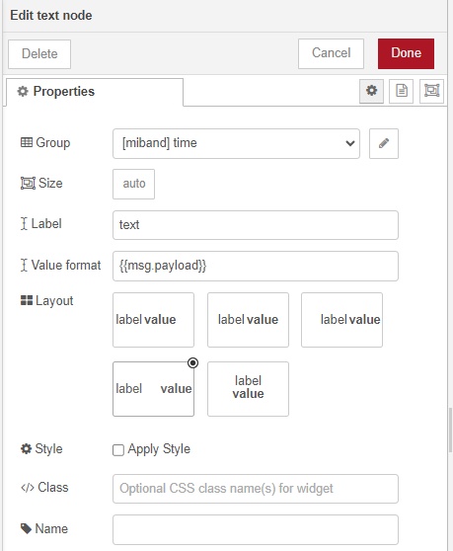
msg.payload = msg.payload["time"];
return msg;

Slide 31
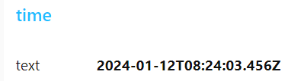
Result
Dashboad顯示時間

Slide 32
Distance

Slide 33
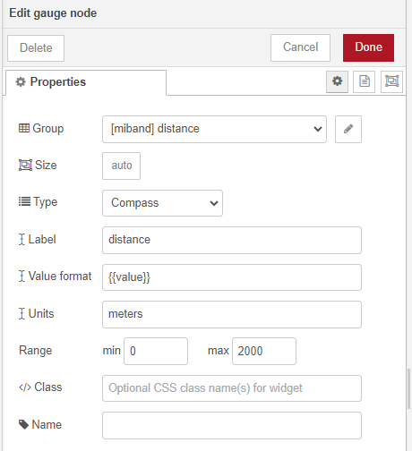
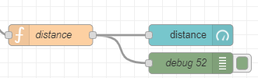
msg.payload = msg.payload["距離"];
return msg;

Slide 34
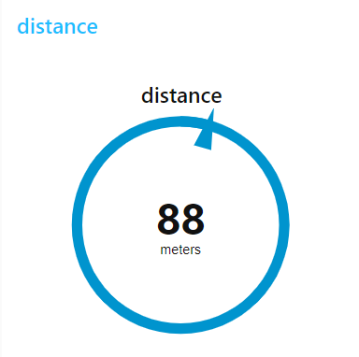
Result
Dashboad顯示距離

Slide 35
Calories

Slide 36
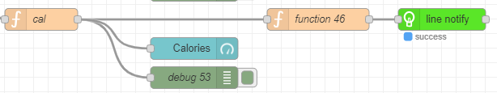
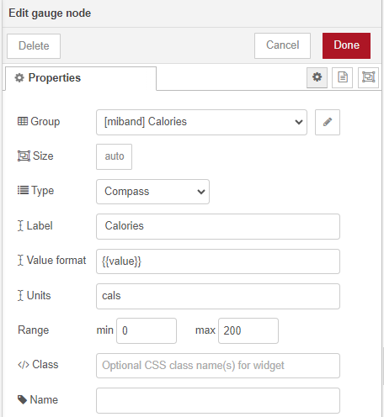
var cal = msg.payload["卡路里"];
msg.payload = cal;
return msg;

Slide 37
var message = "今日消耗了 " + msg.payload + "卡路里";
msg.payload = message;
return msg;
自己創建line帳號的token

Slide 38
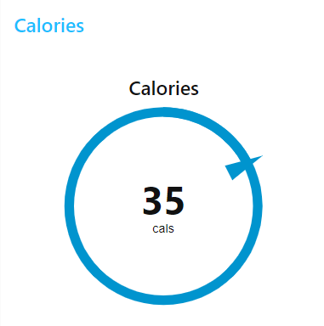
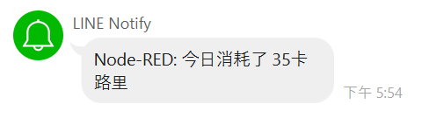
Result
Dashboad顯示卡路里
每日消耗line通知

Slide 39
實際模擬

Slide 40
Thank you for watching.

